Slide 1
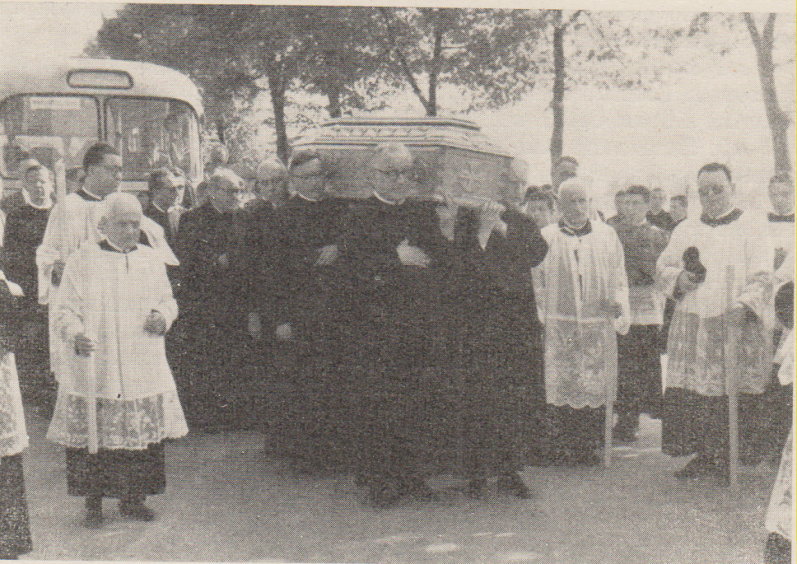
P. Turco, salma portata a Cherasco.
Da Riv. Ordine, fasc. 133-134, pag. 154-158

Slide 2
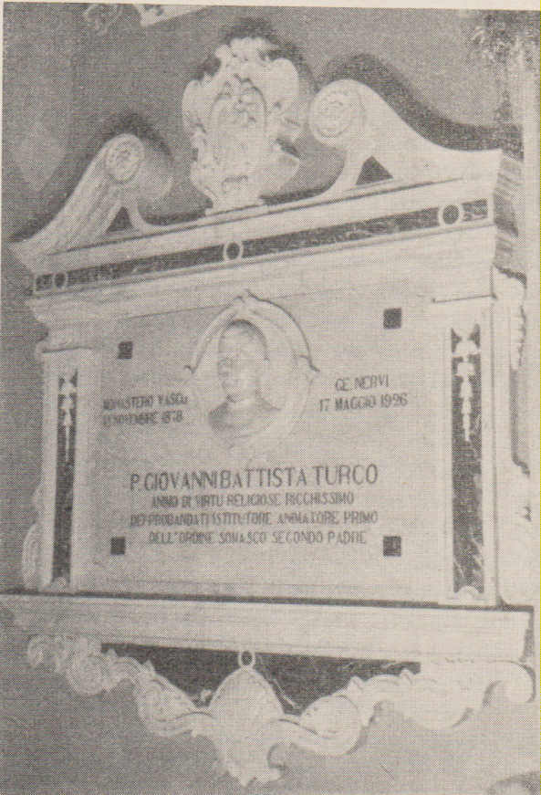
Toma di P. Turco nella cappella di San Girolamo a Cherasco

